Slide 1


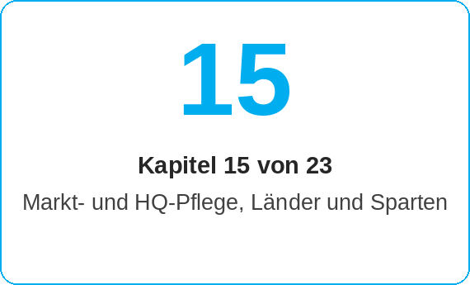
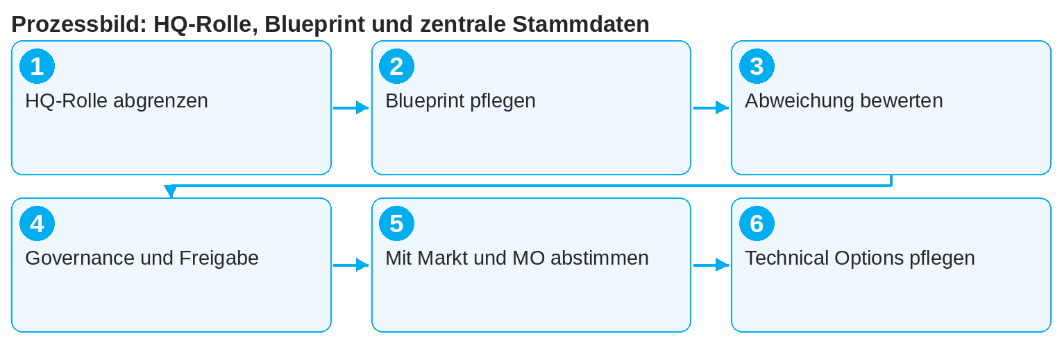
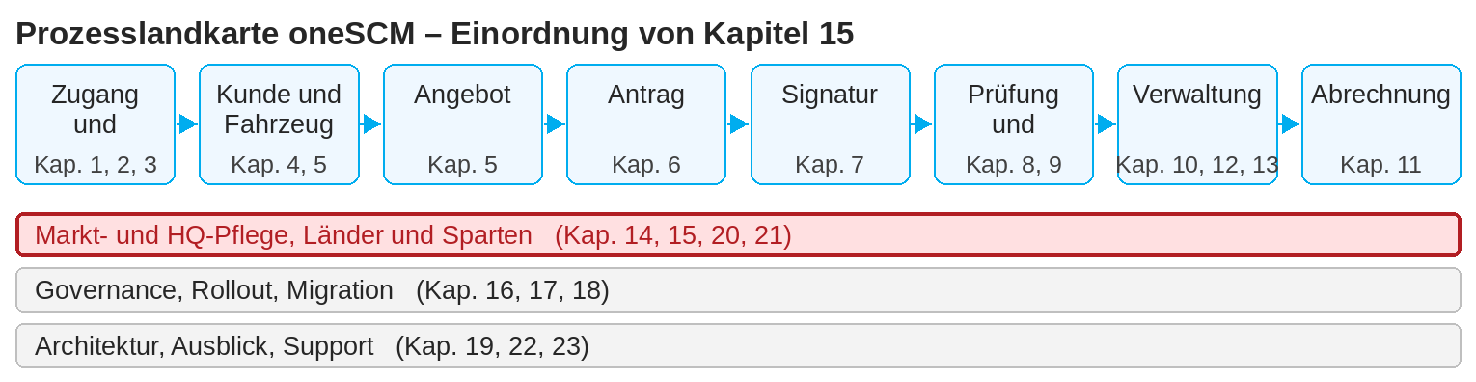
oneSCM – HQ-Rolle, Blueprint und zentrale Stammdaten
oneSCM
für Pkw
Ziel und Nutzen
Sie kennen Aufgaben und Abgrenzung der HQ-Rolle, pflegen den Blueprint und globale Standards, behandeln Länderabweichungen, steuern Governance und Freigaben, arbeiten mit Markt und MO zusammen und verantworten Technical Options, SA-Matching und Coverage-Codes (Kapitel 15.1 bis 15.7).
Dieses Dokument ist interaktiv – Verweise auf Handbuchkapitel und Systeme sind als Links hinterlegt.
So gehen Sie vor
Grenzen Sie die HQ-Rolle gegen Markt und MO ab (15.1).
Pflegen Sie den Blueprint und die globalen Standards als verbindliche Grundlage aller Märkte (15.2).
Bewerten Sie Länderabweichungen und geben Sie sie frei oder lehnen Sie sie ab (15.3); Ergebnis ins Register (Kapitel 20.6).
Die Themen im Überblick
15.1 – 15.4 Blueprint und Governance
Aufgaben und Abgrenzung der HQ-Rolle
Blueprint-Pflege und globale Standards
Umgang mit Länderabweichungen
Governance und Freigaben auf HQ-Ebene
15.5 – 15.7 Zusammenarbeit und Stammdaten
Zusammenarbeit mit Markt und MO
Aufgabenbeschreibung versus dokumentierte Navigation
Technical Options, SA-Matching und Coverage-Codes
!
Änderungen an Coverage-Codes und SA-Matching wirken auf alle Märkte und Sparten. Sie werden nur nach Freigabe und mit Testnachweis veröffentlicht (Kapitel 16.4).
Steuern Sie Governance und Freigaben auf HQ-Ebene (15.4) nach dem Freigabeworkflow aus Kapitel 16.3.
Stimmen Sie sich mit Markt und MO ab (15.5); unterscheiden Sie Aufgabenbeschreibung und dokumentierte Navigation im System (15.6).
Pflegen Sie Technical Options, SA-Matching und Coverage-Codes zentral (15.7); sie steuern Produktzuordnung und Leistungsbezug.
Hinweis: Dieser Quick Guide fasst Kapitel 15 des oneSCM-Handbuchs zusammen. Details, Bildschirmbilder und Nachweise finden Sie im Handbuch.
STAND: 11.10.2026 | 1/2

Slide 2
oneSCM – HQ-Rolle, Blueprint und zentrale Stammdaten
oneSCM
für Pkw
Rollen und Voraussetzungen
Häufig gestellte Fragen und Antworten
Was ist der Blueprint? Der globale Standardprozess mit Produkten, Regeln und Stammdaten, von dem Märkte nur dokumentiert abweichen dürfen (15.2).
Wer pflegt Coverage-Codes? HQ zentral; Märkte nutzen sie in Produktdefinition und Leistungsbezug (15.7).
Wie gehen HQ und Markt bei Konflikten vor? Über das Klärungsregister und die Governance-Freigabe (15.4 und 16.7).
Beteiligte Rollen
HQ: Blueprint, globale Standards, zentrale Stammdaten
Markt: lokale Ausprägung und Rückmeldung (Kapitel 14)
MO: Prüfregeln und Qualitätsrückmeldungen (Kapitel 9)
Voraussetzungen
HQ-Rolle mit zentralen Pflegerechten
Governance-Prozess und Freigabestufen bekannt (Kapitel 16)
Länderabweichungsregister zugänglich (Kapitel 20.6)
Wichtige Links und Ansprechpartner
Übergangsmodul T15-14 – Zentrale Grundlagen an die Marktpflege übergeben.
Übergangsmodul T15-16 – Von der Pflegeentscheidung zum Governance-Nachweis.
Handbuch oneSCM – Vollständige Kapitel mit Bildschirmbildern, Rollen-, Status- und Scopematrizen (Anhang D).
Support und Eskalation – Supportfall mit Referenznummer, Markt, Sparte und Bildschirmbild melden (Kapitel 23.4 und 23.5).
Checkliste vor dem Abschluss
☐ Blueprint-Änderung begründet und freigegeben
☐ Länderabweichung bewertet und im Register
☐ Technical Options und Coverage-Codes getestet
☐ Markt und MO informiert
Hinweise und Stolpersteine
Der Blueprint ist Referenz für Schulung und Handbuch; Abweichungen sind je Land dokumentiert (Kapitel 20).
HQ-Freigaben sind im Klärungsregister nachvollziehbar (Anhang F).
Übergangsmodule T15-14 und T15-16 verbinden HQ-Pflege mit Markt und Governance.
Hinweis: Dieser Quick Guide fasst Kapitel 15 des oneSCM-Handbuchs zusammen. Details, Bildschirmbilder und Nachweise finden Sie im Handbuch.
STAND: 11.10.2026 | 2/2

